Slide 1

РАЗВИТИЕ РОССИЙСКОЙ
ОРБИТАЛЬНОЙ ГРУППИРОВКИ КС ДЗЗ
Докладчик: Шилов Сергей Борисович - начальник отдела Департамента научно-технических проектов и систем глобального мониторинга Госкорпорации «Роскосмос»

Slide 2


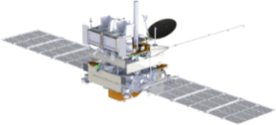
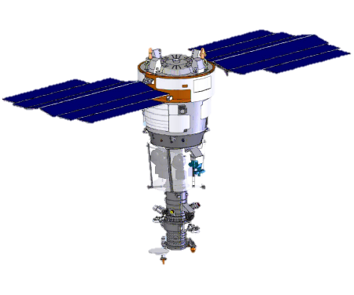
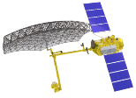
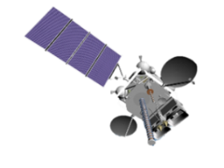
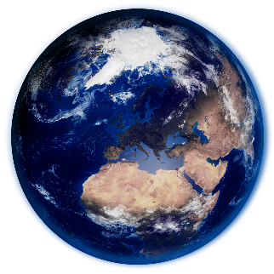

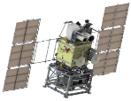
ОРБИТАЛЬНАЯ ГРУППИРОВКА КОСМИЧЕСКИХ АППАРАТОВ КОСМИЧЕСКИХ СИСТЕМ ДИСТАНЦИОННОГО ЗОНДИРОВАНИЯ ЗЕМЛИ ПО СОСТОЯНИЮ НА 01.09.2024
ВЭО
ГИДРОМЕТЕОРОЛОГИЧЕСКИЕ
СПУТНИКИ
КА "Арктика-М"
(2 шт)
ПРИРОДОРЕСУРСНЫЕ
СПУТНИКИ
КА "Ресурс-П"
(1 шт)
ГСО
КА "Кондор-ФКА"
(1 шт)
КА "Электро-Л"
(3 шт)
КА "Метеор-М"
(2 шт)
КА "Канопус-В"
(4 шт)
КА "Канопус-В-ИК"
(1 шт)
ССО
2

Slide 3
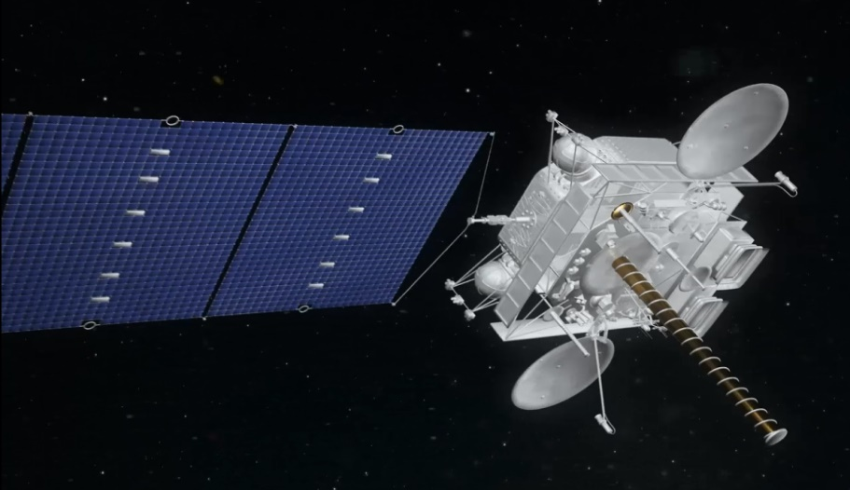
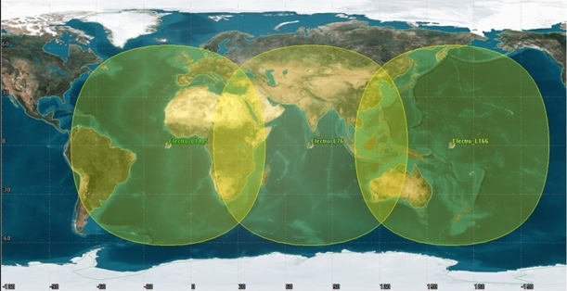
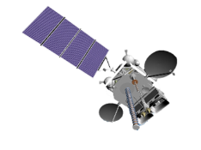
ГЕОСТАЦИОНАРНЫЙ ГИДРОМЕТЕОРОЛОГИЧЕСКИЙ КОСМИЧЕСКИЙ КОМПЛЕКС И
КОСМИЧЕСКАЯ СИСТЕМА "ЭЛЕКТРО"
Запланирован запуск нового поколения КА гидрометеорологического назначения "Электро-М" в 2032 году
 | КА "Электро-Л" | КА "Электро-М"
Число каналов | 3 канала ВД | 6 каналов ВД
 | 7 каналов ИК | 14 каналов ИК
Разрешение | в ВД – 1 км, в ИК – 4 км | в ВД – 0,5 км, в ИК – 2 км
Периодичность | круглосуточная – 30 мин (штатный режим) | круглосуточная – 10 мин (штатный режим)
 | 15 мин (учащённый режим) | 5 мин (учащённый режим)
Точки стояния КА "Электро-Л" | 14.5ºз. д., ­76ºв. д., 165.8 ºв. д.
РЕШАЕМЫЕ ЗАДАЧИ
получение изображений облачности и подстилающей поверхности Земли
получение информации об атмосферных процессах и климатических изменениях
проведение гелиогеофизических измерений
ретрансляция сигналов от аварийных радиобуев системы КОСПАС-САРСАТ
3

Slide 4
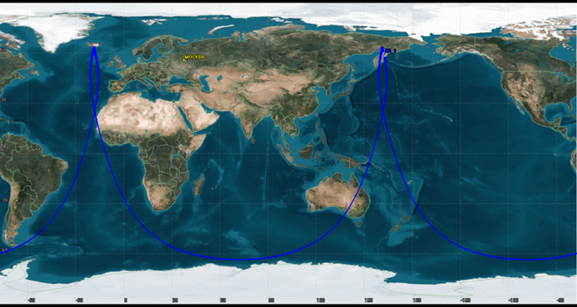
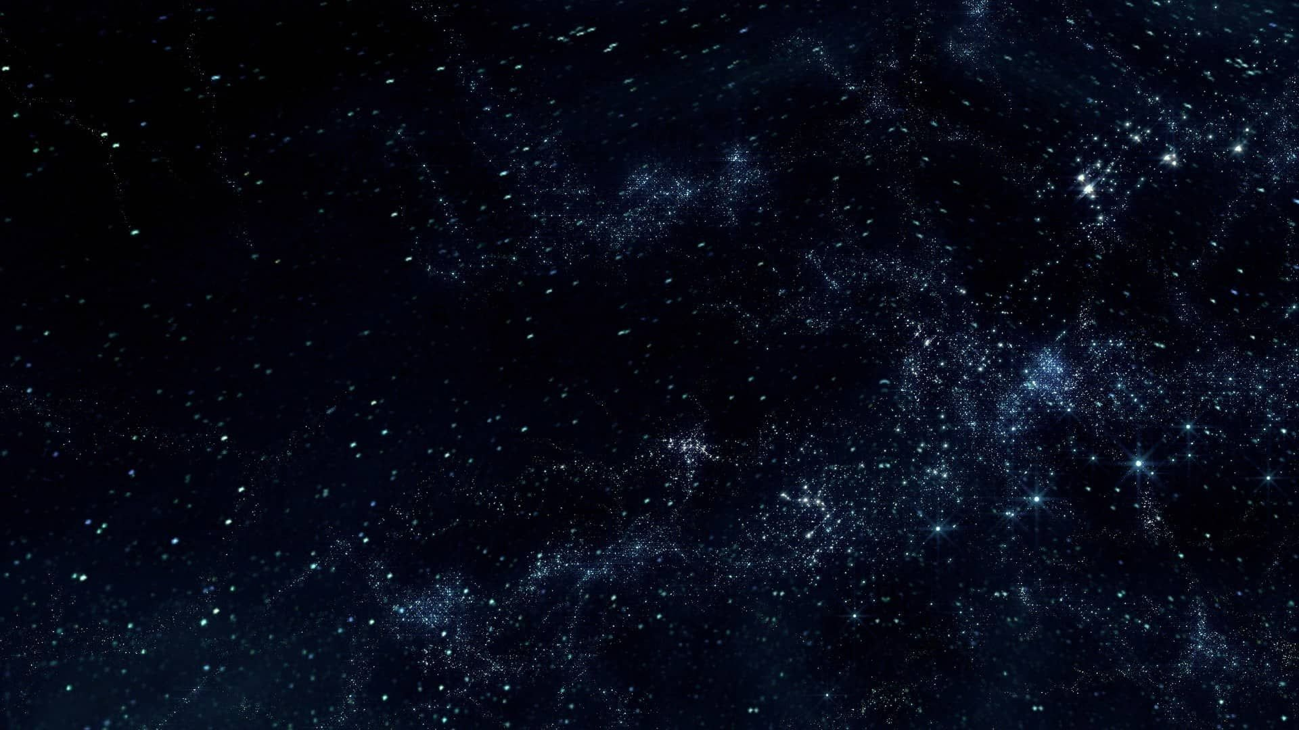

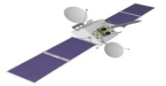
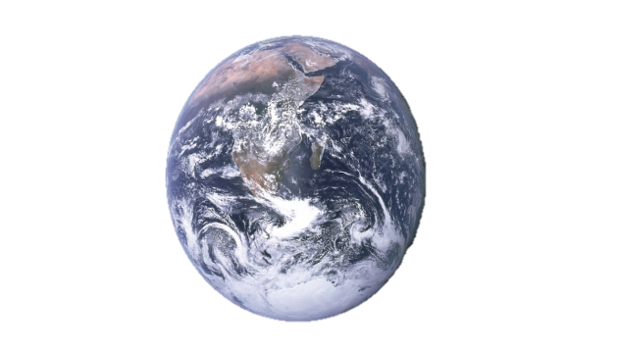


ВЫСОКОЭЛЛИПТИЧЕСКАЯ КОСМИЧЕСКАЯ СИСТЕМА
ГИДРОМЕТЕОРОЛОГИЧЕСКОГО НАЗНАЧЕНИЯ "АРКТИКА-М"
Запланирован запуск нового поколения КА гидрометеорологического назначения "Арктика-МП" в 2035 году
 | "Арктика-М" | "Арктика-МП"
Число каналов | 3 канала ВД | 6 каналов ВД
 | 7 каналов ИК | 14 каналов ИК
Разрешение | в ВД – 1 км, в ИК–4 км; | в ВД – 0,5 км, в ИК– 2 км;
Периодичность | круглосуточная – 30 мин (штатный режим) | круглосуточная – 10 мин (штатный режим)
 | 15 мин (учащённый режим) | 5 мин (учащённый режим)
РЕШАЕМЫЕ ЗАДАЧИ
обеспечение арктического региона гидрометеорологической информацией: прогноз погоды в региональном и глобальном масштабах, прогноз и состояние акваторий морей, океанов, Северного морского пути, условий для полетов авиации, гелиогеофизической обстановки в околоземном космическом пространстве, состояния ионосферы и магнитного поля Земли
проведение мониторинга климата и глобальных изменений, контроль экологии окружающей среды, чрезвычайных ситуаций
ретрансляция сигналов от аварийных радиобуев системы КОСПАС-САРСАТ
4

Slide 5
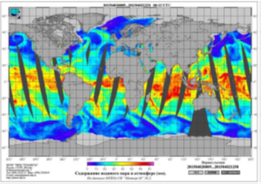
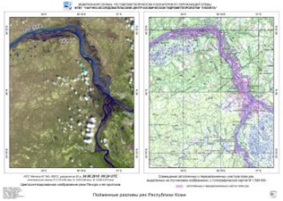
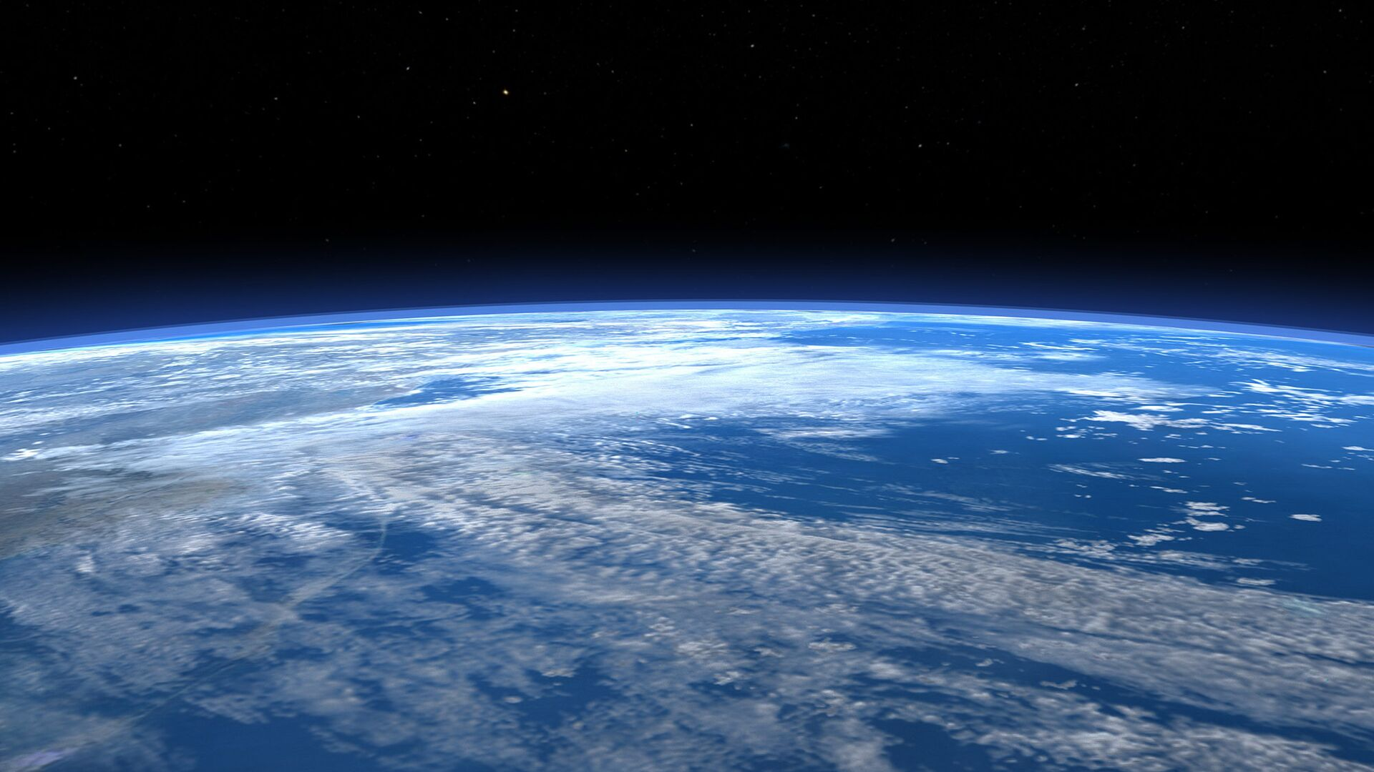
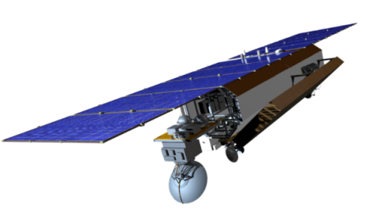
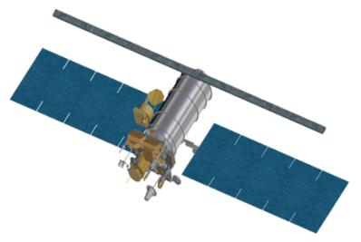
КОСМИЧЕСКИЙ КОМПЛЕКС ГИДРОМЕТЕОРОЛОГИЧЕСКОГО ОБЕСПЕЧЕНИЯ И КОСМИЧЕСКАЯ СИСТЕМА НА ЕГО ОСНОВЕ - "МЕТЕОР"
Запланирован запуск нового поколения КА гидрометеорологического назначения
"Метеор-МП" в 2032 году
 | КА "Метеор-М" | КА "Метеор-МП"
Разрешение | 1,0 км | 0,5 км
Ширина полосы | 2900 км | ≥ 2950 км
Спектральный диапазон | 0,5 - 12,5 мкм | 0,402 - 13,785 мкм
Количество спектральных диапазонов | 6 | 20
Периодичность | 6 раз в сутки | 8 раз в сутки
РЕШАЕМЫЕ ЗАДАЧИ
получение исходных гидрометеорологических данных в глобальном масштабе для составления прогноза погоды;
контроль опасных погодных явлений и предупреждение об их приближении;
контроль климатообразующих факторов и мониторинг глобальных изменений;
контроль радиационной и гелиогеофизической обстановки в околоземном космическом пространстве в интересах безопасности полетов, устойчивой радиосвязи, здоровья людей
5

Slide 6
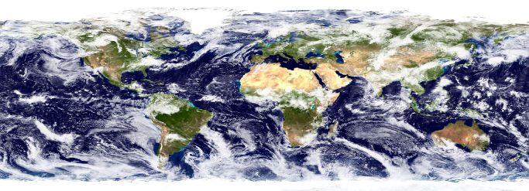

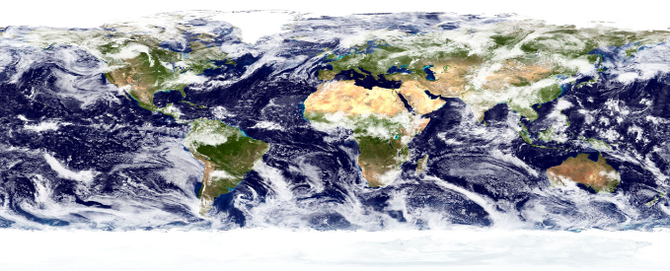
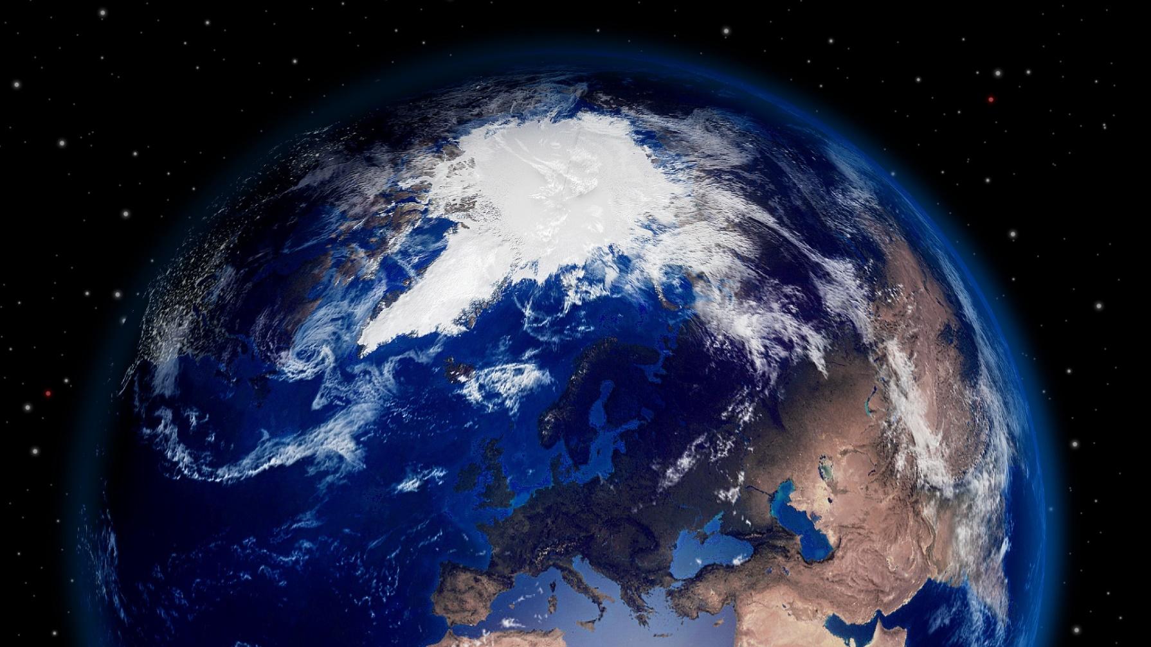
КОСМИЧЕСКАЯ СИСТЕМА ОКЕАНОГРАФИЧЕСКОГО МОНИТОРИНГА ЗЕМЛИ
НА СОЛНЕЧНО-СИНХРОННЫХ ОРБИТАХ. КОСМИЧЕСКИЙ АППАРАТ "ОКЕАН"
Запланирован запуск КА гидрометеорологического назначения
"Океан" в 2034 году
Целевая аппаратура | Диапазон
Бортовой радиолокатор БРЛК | Х – диапазон; VV + HH, HH + HV
Сканер цветности океана МСУ-О | 12 каналов 0,407 – 0,875 мкм
Микроволновый радиометр оперативной океанографии МиРОО | В СВЧ диапазоне 45 каналов Полоса обзора 2200 км
Многозональное сканирующее устройство МСУ-МР-ИК | 3 канала 3,5-4,1 мкм; 10,5-11,5 мкм; 11,5-12,5 мкм
Аппаратура радио-просвечивания атмосферы АРМА | L1, L2 ГЛОНАСС, GPS
Система сбора и передачи данных с наземных платформ БРК ССПД
РЕШАЕМЫЕ ЗАДАЧИ
анализ и прогноз состояния акватории морей, океанов, ледяного покрова в Арктике, Антарктике, замерзающих морях, крупных реках и озерах, обеспечение безопасности мореплавания
контроль чрезвычайных ситуаций природного и техногенного характера, опасных природных явлений
оперативный контроль состояния водной среды и соблюдения правил использования континентального шельфа в исключительной экономической зоне Российской Федерации;
своевременное обнаружение, определение площади и конфигурации разливов нефтепродуктов на водной поверхности
мониторинг промысловых районов Мирового океана и информирование рыболовного флота
6

Slide 7
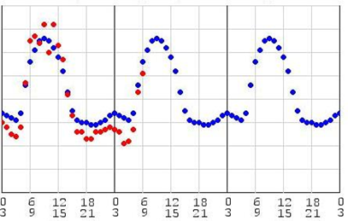
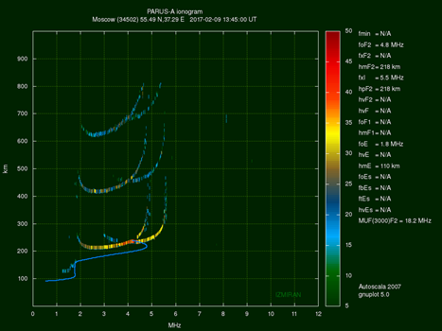
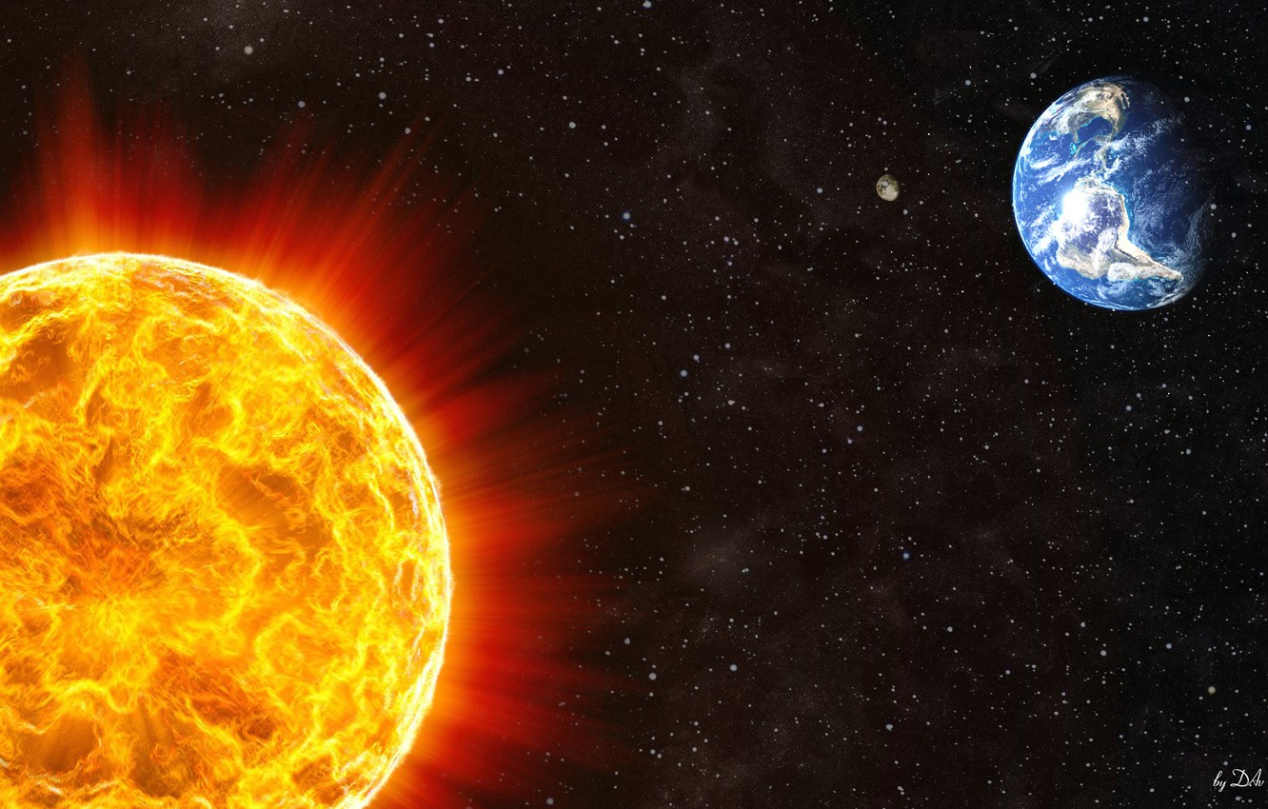
КС МОНИТОРИНГА ГЕЛИОГЕОФИЗИЧЕСКОЙ ОБСТАНОВКИ "ИОНОЗОНД-2025"
Запланирован запуск нового поколения КА гидрометеорологического назначения
"Ионосфера-М-ОП" в 2032 году
"Ионосфера-М" | "Зонд-М-ОП"
Ионозонд ЛАЭРТ (широкополосный радиолокатор) Диапазон излучаемых частот — от 0,1 до 20 МГц с шагом 50 кГц, дальность до точки отражения сигнала — 2000 км | Телескоп-коронограф Измерения в диапазонах: 304 Å — 295–315 Å, 1216 Å — 1213–1220 Å
 | Рентгеновский фотометр Границы спектра — 0,2–0,8 нм
ГЛОНАСС/GPS измеритель полного электронного содержания Приемник имеет 24 канала. Рабочие диапазоны частот: – 1217–1265 МГц; – 1565–1615 МГц | Рентгеновский и ультрафиолетовый телескоп Измерения в диапазонах: 304 Å — 295–315 Å, 195 Å — 193–197 Å, 132 Å — 132–134 Å
Низкочастотный волновой комплекс Рабочая полоса — 1–20000 Гц | Спектрофотометр Номинальные значения границ спектра — 2–700 кэВ
РЕШАЕМЫЕ ЗАДАЧИ
наблюдение Солнца и солнечной активности (мониторинг вспышечной активности, солнечных пятен, магнитных полей и др.)
мониторинг состояния ионосферы, контроль геомагнитной активности, параметров ионосферы и электромагнитных излучений
диагностика геомагнитной активности и мониторинг корпускулярной радиации
7

Slide 8
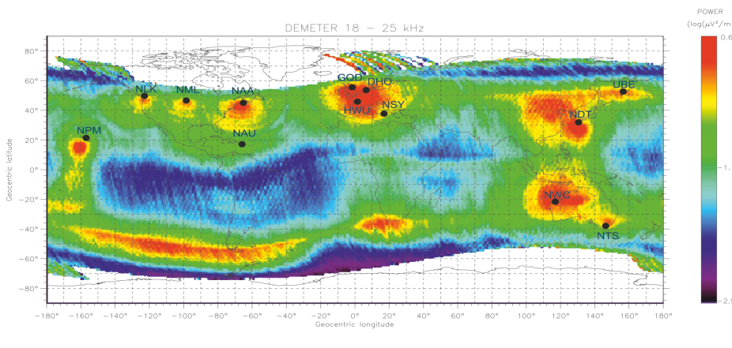
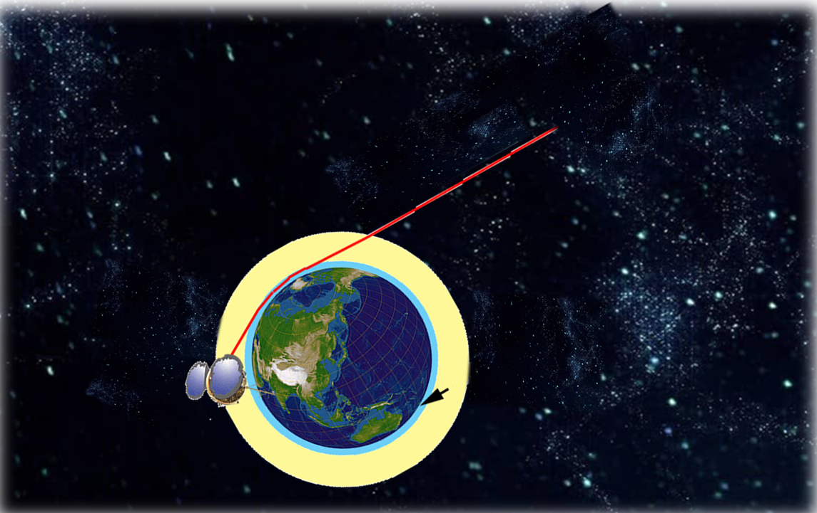
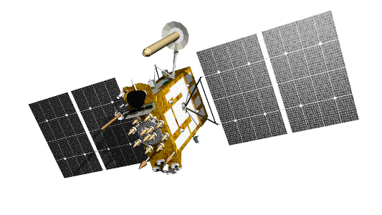
КОСМИЧЕСКАЯ СИСТЕМА МОНИТОРИНГА ИОНОСФЕРЫ И ВЕРХНЕЙ АТМОСФЕРЫ
МЕТОДОМ РАДИОЗАТМЕННОГО ЗОНДИРОВАНИЯ "ГЕОФИЗИКА-ПРОСВЕТ"
КА "ГЛОНАСС"
Сигнал ГЛОНАСС
ОГ радиозатменного зондирования состоит из 12 МКА (масса – до 100 кг), которые расположены в трех плоскостях по 4 КА
высота орбиты – 600 км
наклонение - 72°
ОГ позволит проводить мониторинг параметров атмосферы в средних широтах размером на сетке 500×500 км с повторяемостью наблюдений не менее 8 раз в сутки
АТМОСФЕРА
КА "Геофизика-Просвет"
ИОНОСФЕРА
Целевая аппаратура | Точность измерения
Радиозатменного зондирования ионосферы и атмосферы | Температура атмосферы - менее 1 К Атмосферное давление - менее 1% ПЭС ионосферы - менее 10³ Дискретность вертикальных профилей температура и давление - не более 200 м Дискретность вертикальных профилей ПЭС – не более 1 км
РЕШАЕМЫЕ ЗАДАЧИ
получение глобальных данных по всей поверхности Земли о состоянии атмосферы методом радиозатменного зондирования: температура, плотность, давление, влажность
получение глобальных данных по всей поверхности Земли о состоянии ионосферы методом радиозатменного зондирования: полное электронное содержание
8

Slide 9
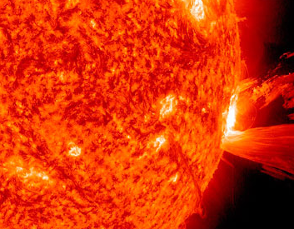
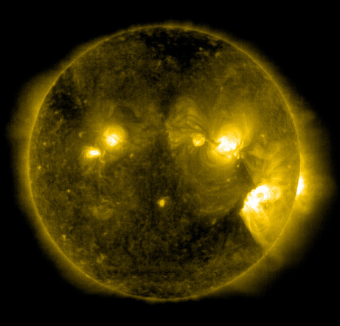
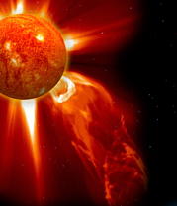


КОСМИЧЕСКАЯ СИСТЕМА МОНИТОРИНГА ИОНОСФЕРЫ И ВЕРХНЕЙ АТМОСФЕРЫ
МЕТОДОМ РАДИОЗАТМЕННОГО ЗОНДИРОВАНИЯ "ГЕОФИЗИКА ЛИБРАЦИЯ"
L1
Целевая аппаратура
– солнечный телескоп-спектрофотометр УФ-излучения на λ~10 нм; – солнечный рентгеновский спектрофотометр на λ~1 нм; – коронограф белого света с полем зрения 1-5 радиусов Солнца; – изображающий оптический телескоп-магнитометр; – быстрый векторный магнитометр 4-60 нТл с разрешением до 0,01 нТл; – быстрый монитор частиц с определением скорости потока частиц в диапазоне от 100 до 1500 км/с; – спектрометр электронов (0,2–4,0 МэВ), протонов (4–80 МэВ) и ионов (6–15 МэВ на нуклон); – поток и спектр жесткого рентгеновского излучения 20–600 кэВ; – поток и спектр гамма-излучения 0,3–2000 МэВ.
Орбита Земли
РЕШАЕМЫЕ ЗАДАЧИ
наблюдение Солнца и солнечной активности (мониторинг вспышечной активности, солнечных пятен, магнитных полей и др.)
мониторинг состояния ионосферы, контроль геомагнитной активности, параметров ионосферы и электромагнитных излучений
диагностика геомагнитной активности и мониторинг корпускулярной радиации
9

Slide 10
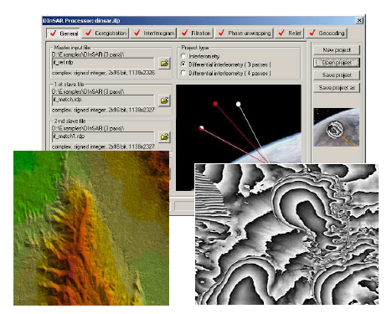
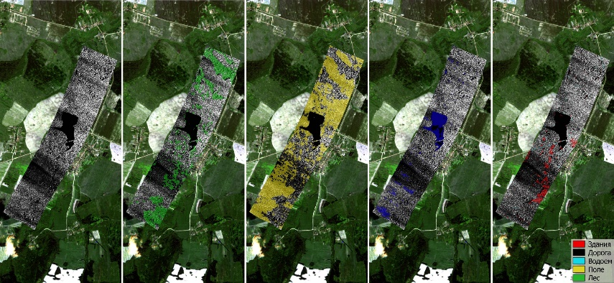
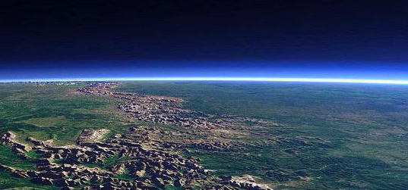
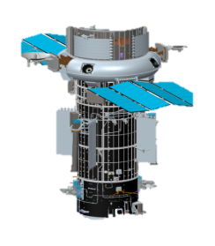
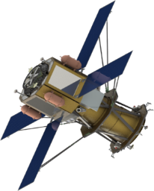
ОПТИКО-ЭЛЕКТРОННЫЕ КОСМИЧЕСКИЕ СИСТЕМЫ
ВЫСОКОДЕТАЛЬНОГО НАБЛЮДЕНИЯ ПОВЕРХНОСТИ ЗЕМЛИ
Запланирован запуск нового поколения КА высокодетального наблюдения "Ресурс-ПМ" в 2026 году
 | Ресурс-П | Ресурс-ПМ | РБКС
Высота орбиты, км | 475 км | 700 км | 525 км
Пространственное разрешение, м
- в панхроматическом диапазоне | 0,7 м | 0,3-0,4 м | 0,35 м
- в узких спектральных диапазонах | 3-4 м | 1,6 м | 1,4 м
Видеорежим, км |  |  | 0,4 м размер кадра не менее 1,5×1 км
Ширина полосы захвата в надире, км | 38 км | 19 км | 17 км
Ширина полосы обзора, км | 950 км | 1400 км | 880 км
РЕШАЕМЫЕ ЗАДАЧИ
РЕШАЕМЫЕ ЗАДАЧИ
картографирование;
экология;
мониторинг чрезвычайных ситуаций;
инвентаризация природных ресурсов;
получение данных для поиска нефти, газа и других полезных ископаемых
10

Slide 11

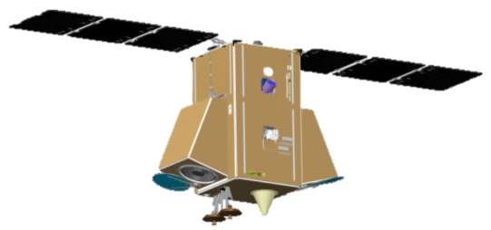
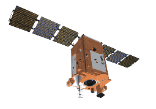
ОПТИКО-ЭЛЕКТРОННЫЕ СИСТЕМЫ СТЕРЕОСКОПИЧЕСКОГО НАБЛЮДЕНИЯ
Запланирован запуск нового поколения КА обзорного наблюдения "Стереоскоп" в 2032 году
МКА "Аист-2Т"
КА "Стереоскоп"
Проект "Цифровая Земля" – комплексное решение, основанное на создании единого непрерывного динамического многослойного покрытия данными ДЗЗ различного пространственного разрешения территории всего Земного шара
Основные характеристики | Аист-2Т | Стереоскоп
Масса МКА, кг | 760 | определяется на этапе ЭП
Высота рабочей орбиты, км | 350-500 | 510
Срок активного существования, лет | 5 | 5
Полоса захвата в надир, км | 32 | 38
Пространственное разрешение, м | ПХ: 1,2 МС: 3,6 | ПХ: 0,5 МС: 2
Наличие режима стереосъемки | Да | Да
Максимальная протяженность маршрута стереосъемки, км | 720 | не менее 4200
Точность определения координат объектов м, не хуже: - в надире в плане без использования (с использованием) опорных точек, м - по стереоснимкам: в плане без использования (с использованием) опорных точек, м по высоте без использования (с использованием) опорных точек, м | 6 (3) 8 (4) 16 (10) | 1,5 (1) 1 (0,5) 2 (1)
Спектральные каналы:
ПХ: | 0,58-0,80 мкм | 0,58-0,80 мкм
МС: | 0,45-0,50; 0,52-0,60; 0,630-0,69 мкм | B; G; R; IR
11

Slide 12


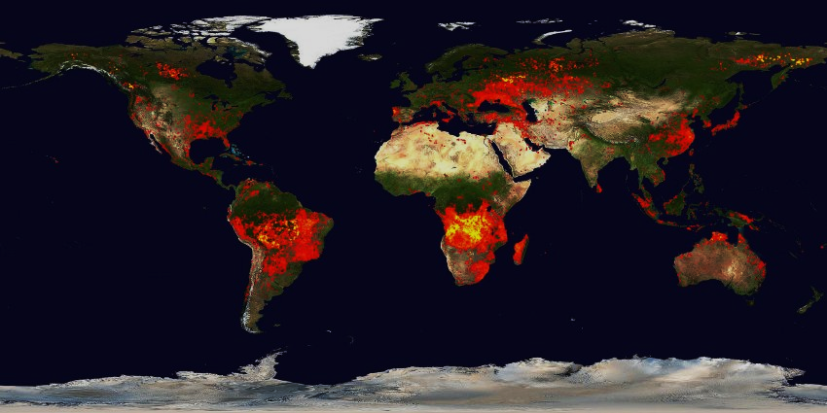
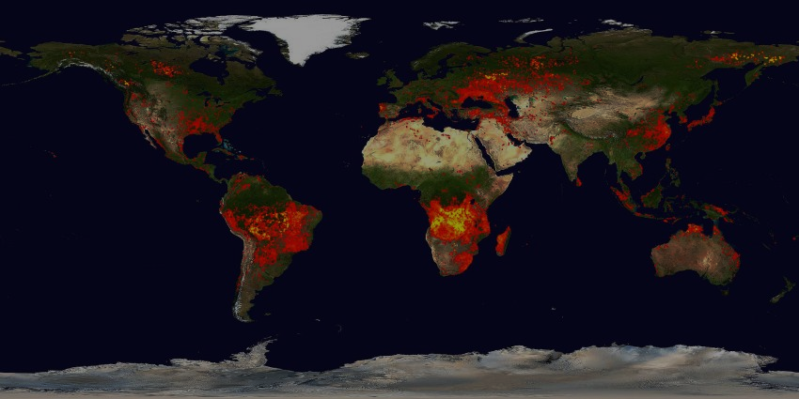
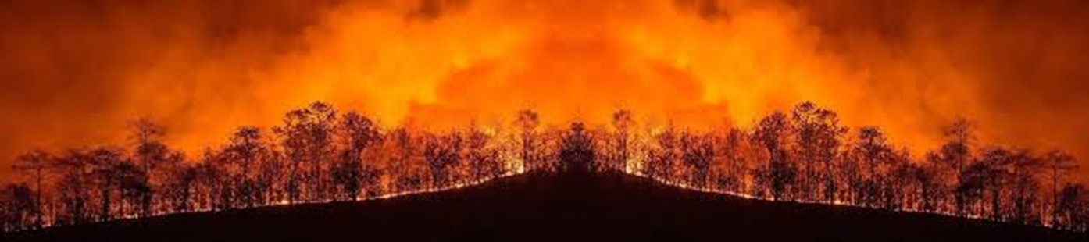
КОСМИЧЕСКАЯ СИСТЕМА ОПЕРАТИВНОГО МОНИТОРИНГА ТЕХНОГЕННЫХ И ПРИРОДНЫХ ЧРЕЗВЫЧАЙНЫХ СИТУАЦИЙ "КАНОПУС"
 | полоса захвата | Канопус-В | Канопус-В-ИК | Канопус-В-О
Многозональная съемочная система МСА, км
Разрешение - панхроматический канал | менее 23 км | 2,13 км | 2,13 км
- мультиспектральный канал |  | 10,6 км | 10,6 км
Многоспектральная съёмочная аппаратура, МСА-2М, км
Разрешение - панхроматический канал | 85 (115) км |  |  | 1,6 км
- мультиспектральный канал |  |  |  | 6,4 км
Многоканальный радиометр среднего и дальнего ИК – диапазонов МСУ-ИК-СРМ | 2000 км | 200 км | 200 км | 200 км
 |  | очаг пожара размером 5×5 м
Запланирован запуск нового поколения КА обзорного наблюдения "Канопус-В-О" в 2029 году
РЕШАЕМЫЕ ЗАДАЧИ
информационное обеспечение потребителей социально-экономической сферы;
обнаружение лесных пожаров, выбросов загрязняющих средств в окружающую среду;
мониторинг сельскохозяйственной деятельности;
оперативное наблюдение регионов в интересах потребителей различных направлений деятельности
12

Slide 13
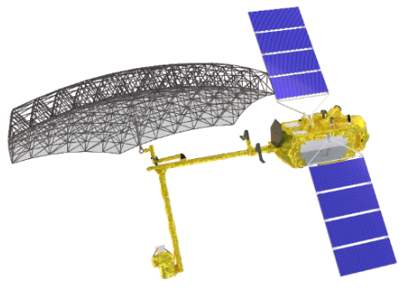
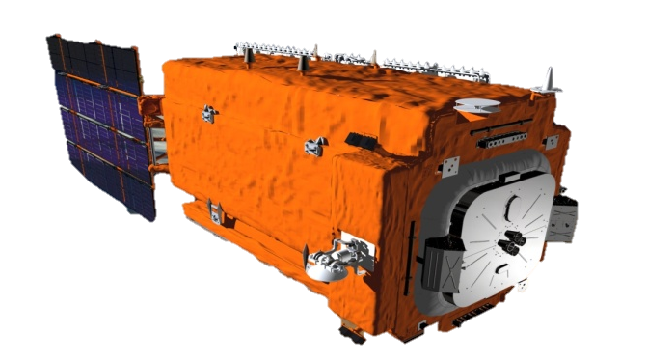
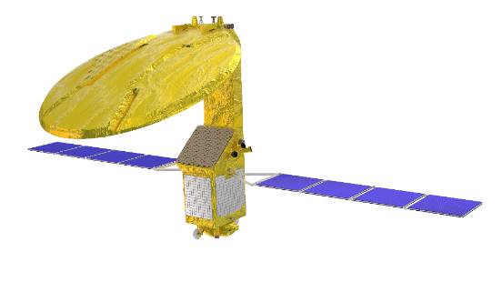
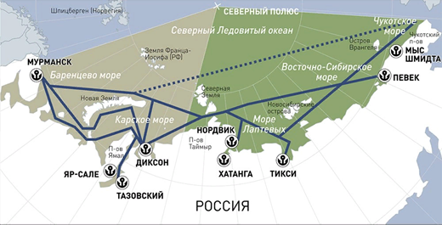
КС РАДИОЛОКАЦИОННОГО НАБЛЮДЕНИЯ
КА "Кондор-ФКА"
КА "Обзор-Р"
"Кондор–ФКА-М"
Разрешение: 1…12 м;
Радиометрическая чувствительность: -20… -30 дБ;
Полоса захвата: 10…100 км;
Полоса обзора: 2 х 500 км
Поляризация: V/V, Н/Н;
Запуск КА № 1 – 2023
Запуск КА № 2 – 2024
Разрешение: 1…500 м;
Радиометрическая чувствительность: -16… -28 дБ;
Полоса захвата: 10…230 км;
Полоса обзора: 2 х 750 км
Поляризация полная: V/V, Н/Н; Н/V, V/Н, V/(V+Н), Н/(V+Н);
Запуск КА № 1 - 2025
Перспективный КА с улучшенными характеристиками
Разрешение: 0,4…30 м;
Радиометрическая чувствительность: -22… -35 дБ;
Полоса захвата: 10…220 км;
Полоса обзора: 2 х 500 км;
Поляризация полная: V/V, Н/Н, Н/V, V/Н, V/(V+Н), Н/(V+Н);
Запуск КА № 1 - 2032
КА "Обзор-Х" 2030
КА "Обзор-LP" 2034
13

Slide 14
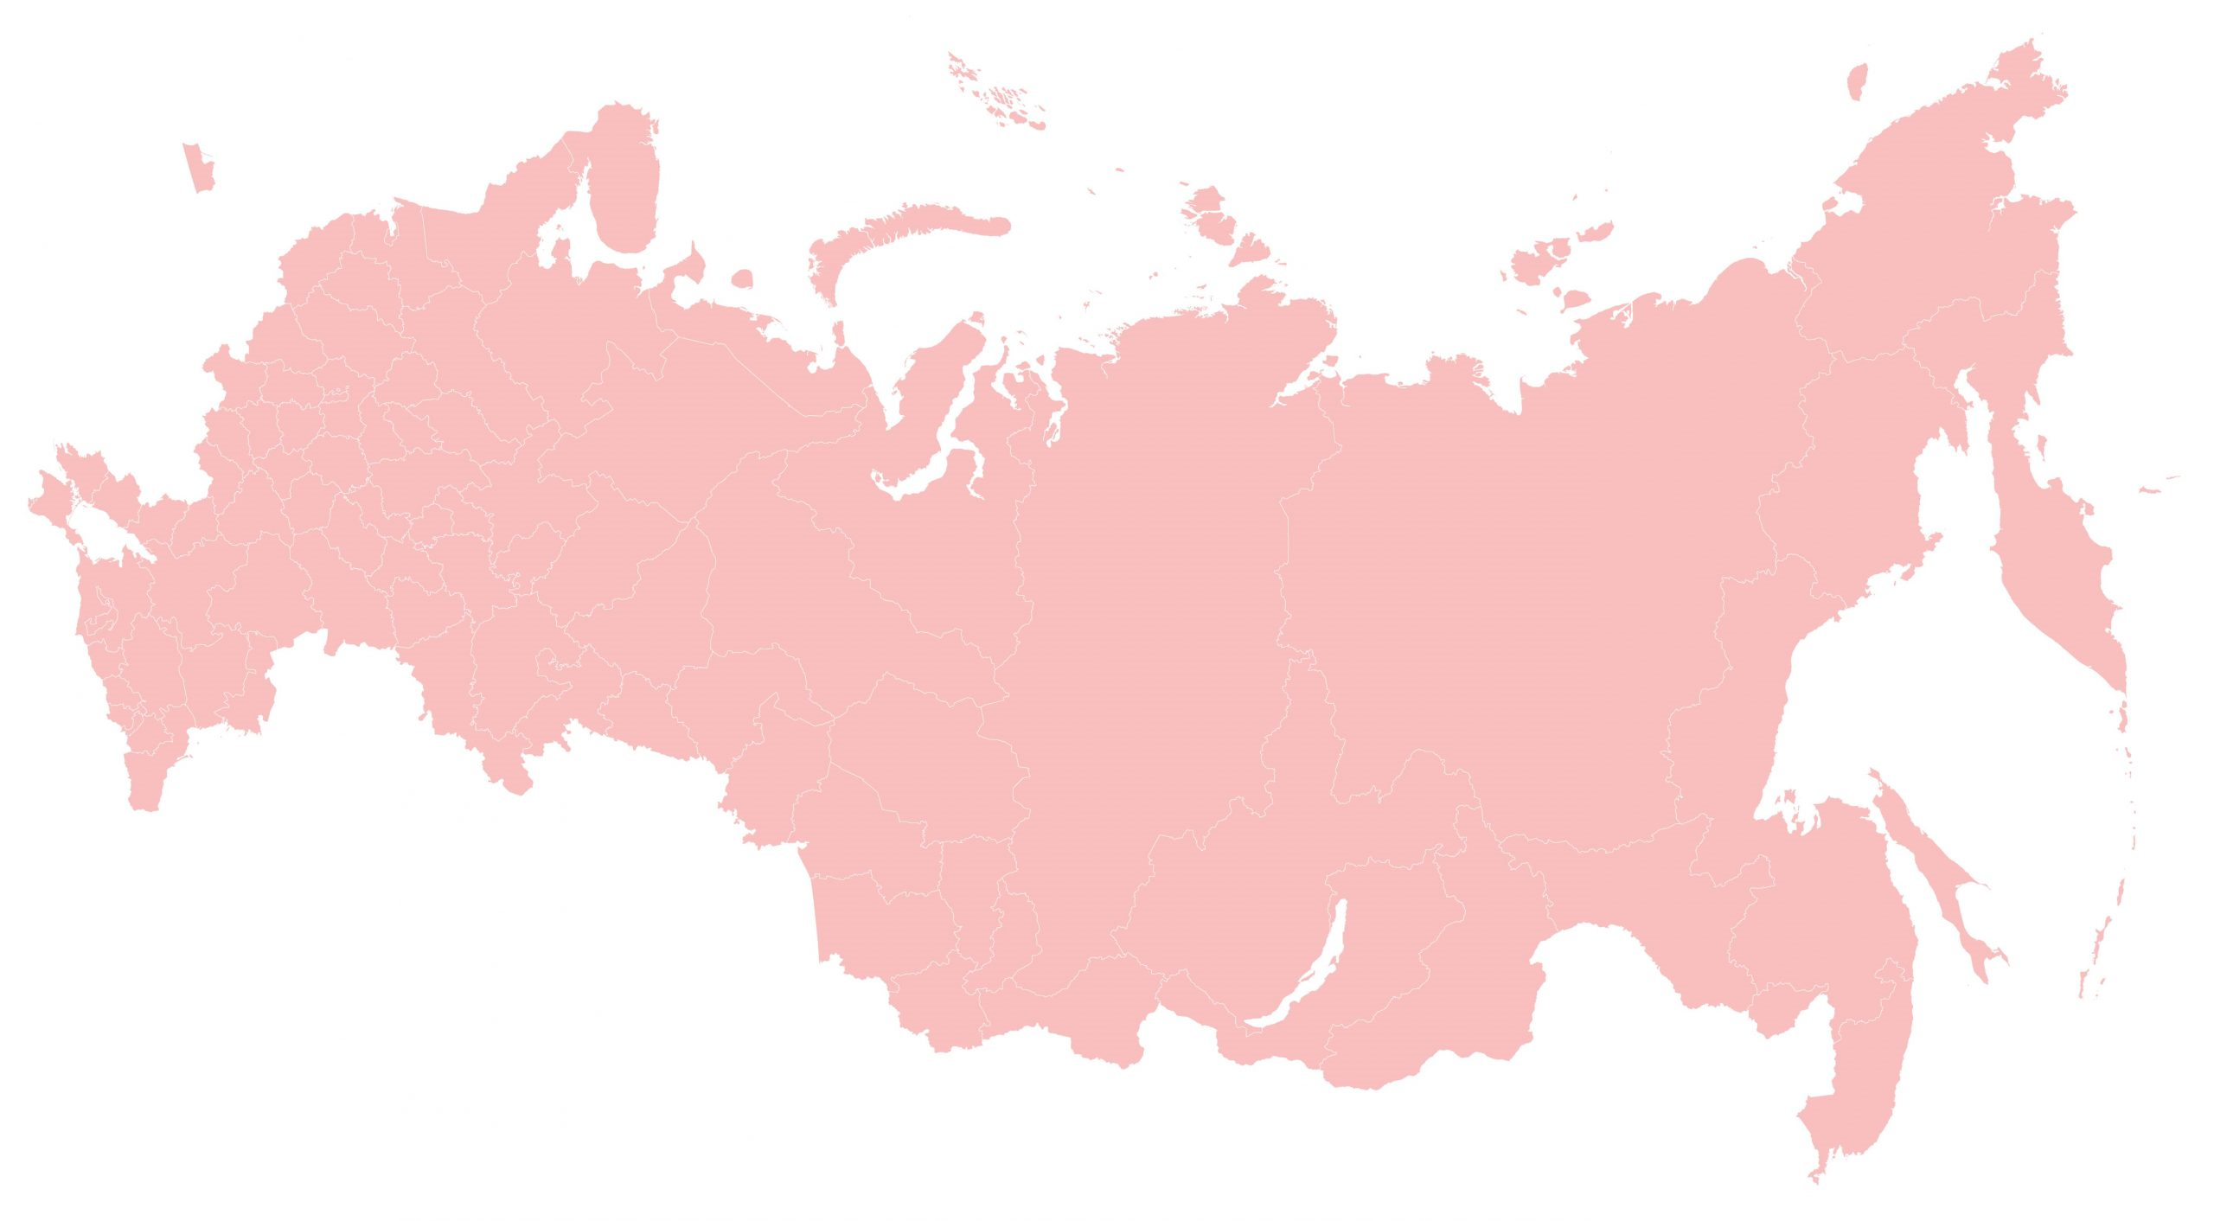



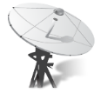
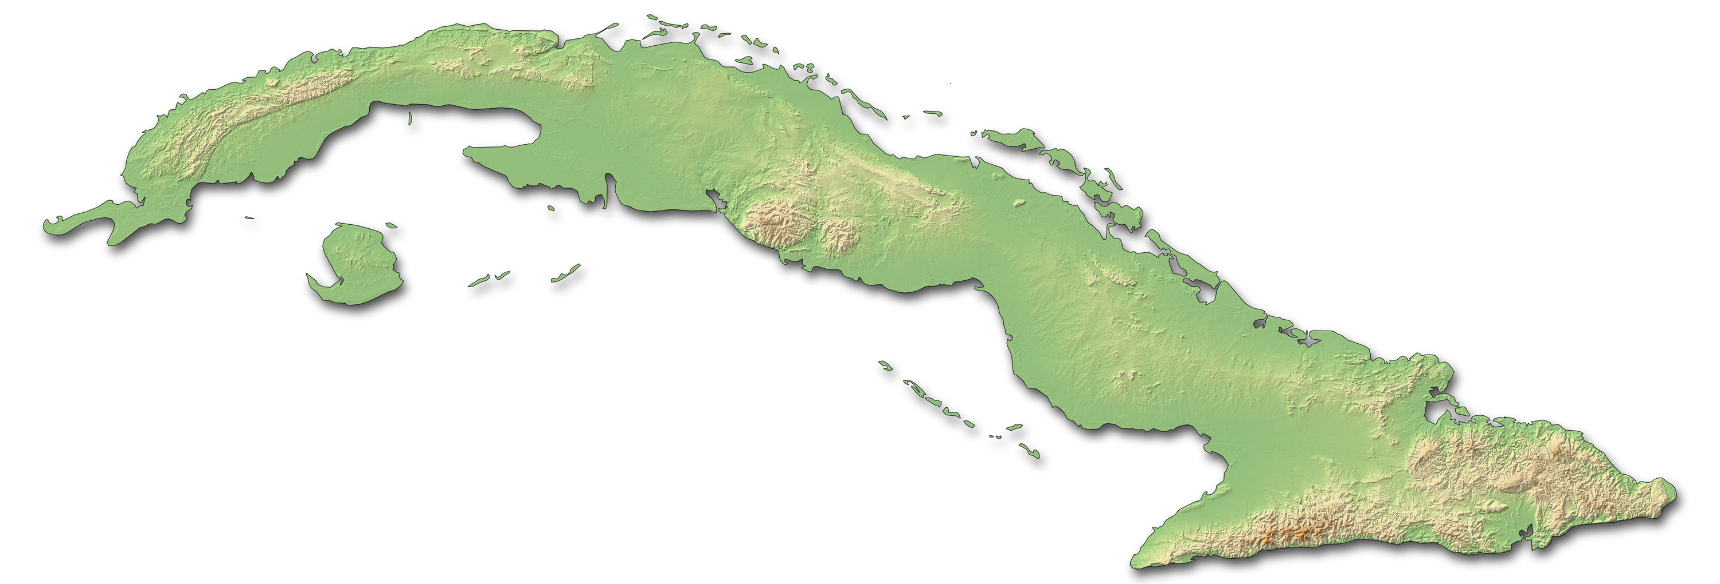
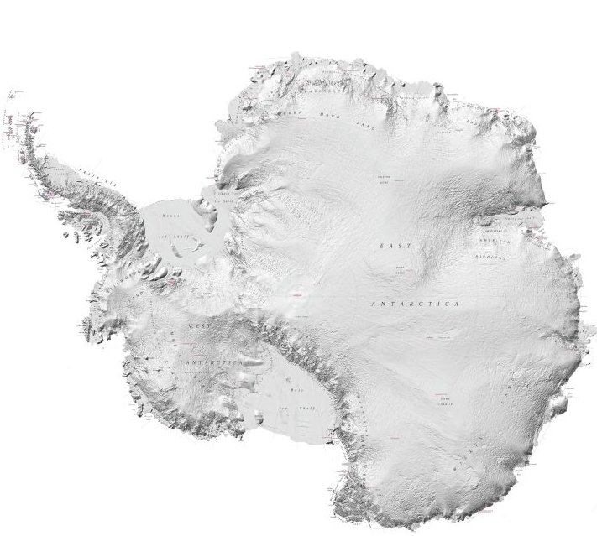
Единая территориально-распределенная информационная система ДЗЗ из космоса
НКПОР-Р/CЗ
г. Мурманск
НКПОР-Р/CВст
г. Анадырь (ввод в эксплуатацию в 2024 г)
НКПОР-Р/З
г. Калининград
НКПОР-Р/CВ
г. Дудинка
НКПОР-О
Г. Москва
НКПОР-Р/Е
г. Москва
МППК
г. Якутск
КПОИ-ВУЗ
г. Курск
НКПОР-Р/ПВ
г. Самара
НКПОР-Р/С
г. Новосибирск
НКПОР-Р/К
г. Железногорск
НКПОР-Р/Д
г. Хабаровск
НКПОР-Р/В
космодром «Восточный»
НКП-Р-Т
Республика Куба
НКПОР-Р/А
Антарктида
НКПОИ-ВУЗ/ДВ
г. Владивосток
Национальный Центр ДЗЗ
Центры Роскоcмоса
Центры Роcгидромета
14

Slide 15


